Slide 1


Estructura de Selección Múltiple
UNIVERSIDAD AUTÓNOMA DE SINALOA
Facultad de Informática Culiacán

Slide 2
Competencia del Tema
El alumno:
Conocerá la semántica de la estructura algorítmica de selección múltiple como componentes en soluciones algorítmicas.
Aplicará la estructura en el desarrollo de algoritmos más complejos.

Slide 3
Contenido
Estructuras de Selección Múltiple
  Semántica y Sintaxis
  Ejemplos
  Ejercicios extra clase

Slide 4
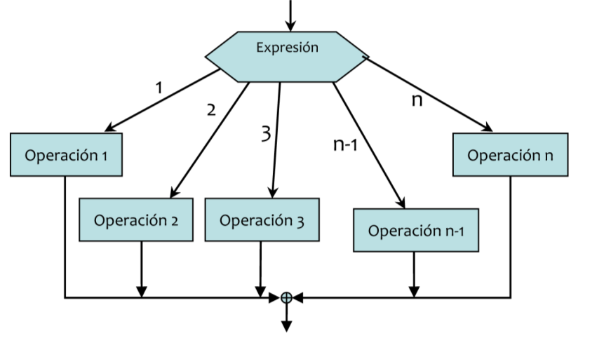
Estructura de Selección Múltiple
Proporciona un mecanismo elegante para expresar condiciones complejas que, de lo contrario, requerirían el uso de las estructuras condicionales anidadas.
Consta de bloques de varios casos, cada uno de los cuales especifica una sola constante y una etiqueta CASO asociada.

Slide 5
Estructura de Selección Múltiple
Sintaxis:
SEGUN_SEA (Variables a Evaluar)
  CASO VALOR1: ACCIONES1
  FIN_CASO
  CASO VALOR2: ACCIONES2
  FIN_CASO
    .
    .
    .
  CASO VALORN: ACCIONESN
  FIN_CASO
  CASO DEFAULT: ACCIONES DEFAULT
  FIN_CASO
FIN_SEGUN_SEA

Slide 6
Ejecución de Estructura
Una Estructura de selección Múltiple se ejecuta de la siguiente forma:
  Si una de las constantes especificada es una etiqueta CASO es igual al valor de la expresión Múltiple, el control pasa a la lista de instrucciones que sigue a la correspondiente etiqueta CASO.
  Si ninguna constante de las etiquetas CASO es igual al valor de la expresión Múltiple, y la estructura Múltiple contiene una etiqueta default, el control pasa a la lista de instrucciones que sigue a la etiqueta default.
  Si ninguna constante de las etiquetas CASO es igual al valor de la expresión Múltiple, y la estructura Múltiple no contiene una etiqueta default, el control pasa al final de la estructura Múltiple.

Slide 7
Nota:
Una estructura Múltiple sólo se puede utilizar para evaluar los siguientes tipos de expresiones:
    cualquier tipo entero,
    un carácter,
    una cadena.
No está permitido agrupar varias constantes en una sola etiqueta CASO, sino que cada constante debe tener la suya propia.

Slide 8

Actividad #1
El alumno realizará el análisis para la definición del siguiente problema:

Slide 9

Problema 1
Elabore un algoritmo que:
  Lea como dato de entrada un dígito (0-9) y determine e imprima en pantalla su nombre alfabético.
  Ejemplo: Sí el dígito como dato de entrada es 1, su nombre alfabético será “uno”, si el dígito es 5, su nombre alfabético es “cinco”, etc.
  Considere que el usuario puede proporcionar un valor que no sea dígito, por lo que en este caso deberá de enviar un mensaje apropiado.

Slide 10
Procedimientos para solucionar problemas
COMPRENDER EL PROBLEMA.
Leer el problema varias veces
¿Qué datos me dan en el enunciado del problema?
¿Qué datos requiero aparte de los que me da el enunciado del problema?
¿Qué debo lograr?
¿Cuál es la incógnita del problema?
¿Cuáles son las restricciones del problema?
Organizar la información, si es necesario.

Slide 11



Alto, pregúntate:
¿Mis conocimientos actuales me permiten resolver este problema?
Respuesta:
  : Plantear una estrategia para obtener los conocimientos requeridos.
  : Continuar con la siguiente etapa de la solución del problema.

Slide 12



Investigar Herramientas

Slide 13
Contenido del Tema
  Definición del Problema.
  Análisis del problema.
  Construcción del Algoritmo.
  Verificación (Prueba y Depuración).
√

Slide 14
Análisis del problema
Información de Salida
  NombreAlfabetico
Datos Conocidos
  Ninguno en este problema
Datos no Conocidos
  Digito
Restricciones
  No se debe solicitar al usuario el nombre alfabético del dígito.
  Se debe imprimir un mensaje y no el valor del número.
  Si se ingresa un valor que no sea dígito se enviara un mensaje indicando: “Error, el valor ingresado no es Dígito”

Slide 15

Proceso
Escoger y decidir las operaciones a efectuar.
Paso#1:evaluar el valor del dígito.
  En caso de que sea 0, asignar a NombreAlfabetico:
    NombreAlfabetico=“Cero”
  En caso de que sea 1, asignar a NombreAlfabetico:
    NombreAlfabetico=“Uno”
  En caso de que sea 2, asignar a NombreAlfabetico:
    NombreAlfabetico=“Dos”
  En caso de que sea 3, asignar a NombreAlfabetico:
    NombreAlfabetico=“Tres”
    En caso de que sea 4, asignar a NombreAlfabetico:
    NombreAlfabetico=“Cuatro”

Slide 16
  En caso de que sea 5, asignar a NombreAlfabetico:
    NombreAlfabetico=“Cinco”
  En caso de que sea 6, asignar a NombreAlfabetico:
    NombreAlfabetico=“Seis”
  En caso de que sea 7, asignar a NombreAlfabetico:
    NombreAlfabetico=“Siete”
  En caso de que sea 8, asignar a NombreAlfabetico:
    NombreAlfabetico=“Ocho”
  En caso de que sea 9, asignar a NombreAlfabetico:
    NombreAlfabetico=“Nueve”
    En caso de que no sea alguno de los valores anteriores (CASO DEFAULT), asignar a NombreAlfabetico:
    NombreAlfabetico =“Error, el valor ingresado no es Dígito”

Slide 17

Contenido del Tema
  Definición del Problema.
  Análisis del problema.
  Construcción del Algoritmo.
  Verificación (Prueba y Depuración).
√

Slide 18
Construcción del Algoritmo (Pseudocódigo)
Objetivo: Imprimir en pantalla, el nombre alfabético de un valor(dígito) ingresado.
Programador: X
Fecha: __/Octubre/2022
INICIO
//Definición de Constantes y Variables
  CADENA NombreAlfabetico
  ENTERO Digito
  //Lectura de Datos no Conocidos
  IMPRIMIR “Proporcione el valor del dígito a evaluar:”
  LEER Digito

Slide 19
Continuación ….
  //Determinar el tipo de número
  SEGUN_SEA ( Digito)
    CASO 0: NombreAlfabetico = “Cero”
    FIN_CASO
    CASO 1: NombreAlfabetico = “Uno”
    FIN_CASO
    CASO 2: NombreAlfabetico = “Dos”
    FIN_CASO
    CASO 3: NombreAlfabetico = “Tres”
    FIN_CASO
    CASO 4: NombreAlfabetico = “Cuatro”
    FIN_CASO
    CASO 5: NombreAlfabetico = “Cinco”
    FIN_CASO
    CASO 6: NombreAlfabetico = “Seis”
    FIN_CASO
    CASO 7: NombreAlfabetico = “Siete”
    FIN_CASO
    CASO 8: NombreAlfabetico = “Ocho”
    FIN_CASO
    CASO 9: NombreAlfabetico = “Nueve”
    FIN_CASO
    CASO DEFAULT: NombreAlfabetico = “Error, el valor ingresado no es Dígito ”
    FIN_CASO
  FIN_SEGUN_SEA
  //Imprimir el resultado
  IMPRIMIR “El Nombre alfabético de”, Digito,” es: ”, NombreAlfabetico
FIN

Slide 20

Actividad:
Verificación (Plan de Prueba)
Número | Resultado Esperado | Verificación
0 | “Cero” | √
1 | “Uno” | √
2 | “Dos” | √
3 | “Tres” | √
4 | “Cuatro” | √
5 | “Cinco” | √
6 | “Seis” | √
7 | “Siete” | √
8 | “Ocho” | √
9 | “Nueve” | √
14 | “Error, el valor ingresado no es Dígito” | √
Notes:
Una dirección de memoria es un identificador para una localización de memoria con la cual un programa informático o un dispositivo de hardware pueden almacenar un dato para su posterior reutilización.
Debido a la estructura de 32 bits de un procesador común como los de Intel, las direcciones de memoria se expresan a menudo en hexadecimal. Por ejemplo, para no tener que escribir 111111010100000000000010101100 podemos escribir 3F5000AC en hexadecimal.

Slide 21


Actividad: Verificación
Pantalla de la PC
Estructura de 32 bits
Notes:
Una dirección de memoria es un identificador para una localización de memoria con la cual un programa informático o un dispositivo de hardware pueden almacenar un dato para su posterior reutilización.
Debido a la estructura de 32 bits de un procesador común como los de Intel, las direcciones de memoria se expresan a menudo en hexadecimal. Por ejemplo, para no tener que escribir 111111010100000000000010101100 podemos escribir 3F5000AC en hexadecimal.

Slide 22
Comparativa con la Estructura Anidada

Slide 23
Construcción del Algoritmo (Pseudocódigo)
Objetivo: Imprimir en pantalla, el nombre alfabético de un dígito ingresado.
Programador: X
Fecha: __/octubre/2022
INICIO
//Definición de Constantes y Variables
  CADENA NombreAlfabetico
  ENTERO Digito
  //Lectura de Datos no Conocidos
  IMPRIMIR “Ingrese el valor del dígito a evaluar:”
  LEER Digito

Slide 24
Continuación ….
//Determinar el tipo de número
SI Digito == 0 ENTONCES
NombreAlfabetico = “Cero”
  SI_NO
  SI Digito == 1 ENTONCES
NombreAlfabetico = “Uno”
SI_NO
SI Digito == 2 ENTONCES
  NombreAlfabetico = “Dos”
  SI_NO
SI Digito == 3 ENTONCES
NombreAlfabetico = “Tres”
SI_NO
SI Digito == 4 ENTONCES
  NombreAlfabetico = “Cuatro”
  SI_NO
SI Digito == 5 ENTONCES
NombreAlfabetico = “Cinco”
SI_NO
SI Digito == 6 ENTONCES
  NombreAlfabetico = “Seis”
  SI_NO

Slide 25
Continuación del pseudocódigo ….
SI Digito == 7 ENTONCES
NombreAlfabetico = “Siete”
SI_NO
SI Digito == 8 ENTONCES
  NombreAlfabetico = “Ocho”
  SI_NO
SI Digito == 9 ENTONCES
NombreAlfabetico = “Nueve”
SI_NO
      NombreAlfabetico= “Error, el Número no es Dígito”
  FIN_SI
  FIN_SI
  FIN_SI
  FIN_SI
  FIN_SI
  FIN_SI
  FIN_SI
  FIN_SI
  FIN_SI
  FIN_SI
//Imprimir el resultado
  IMPRIMIR “El nombre alfabético de :”, Digito,” Es: ”,NombreAlfabetico
FIN

Slide 26
Actividades #2 Extra clase
El alumno realizará todas las etapas del desarrollo algorítmico, para la definición del siguiente problema:

Slide 27
Actividad de tarea #1
Elabore un pseudocódigo (incluir análisis y verificación) que:
  Solicite al usuario el nombre de un mes, y determine e imprima en pantalla cuantos días tienen ese mes.
  Ejemplo: Plan de prueba
Entrada | Salida
Mes=Enero | 31
Mes=Febrero | 28
…. Mes=Diciembre | 31

Slide 28
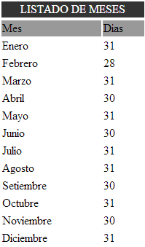
  Algoritmo DiasMEs
  Inicio
  Variables
  NombreMes tipo Cadena
  DiasMes tipo Entero
  Escribir “Proporcione el nombre de mes en MAYÚSCULAS (Ej. MAYO)”
  LEER NombreMes
  SEGUN_SEA ( NombreMes)
    CASO “ENERO”:
    DiasMes=31
    FIN_CASO
    CASO “FEBRERO”:
    DiasMes=28
    FIN_CASO
    CASO “MARZO”:
    DiasMes= 31
    CASO “ABRIL”:
    DiasMes=30
    FIN_CASO
    CASO “MAYO”:
    DiasMes=31
    FIN_CASO
    CASO “JUNIO”:
    DiasMes= 30
    FIN_CASO
    CASO “JULIO”:
    DiasMes=31
    FIN_CASO
    CASO “AGOSTO”:
    DiasMes=31
    FIN_CASO
    CASO “SEPTIEMBRE”:
    DiasMes= 30

Slide 29
    CASO “OCTUBRE”:
    DiasMes=31
    FIN_CASO
    CASO “NOVIEMBRE”:
    DiasMes=30
    FIN_CASO
    CASO “DICIEMBRE”:
    DiasMes= 31
    CASO DEFAULT: ESCRIBIR “MES INVALIDO”
    FIN_CASO
  FIN_SEGUN_SEA
  //Imprimir el resultado
  IMPRIMIR “EL MES ”, mes, ” tiene: ”, DiasMes
FIN

Slide 30
Actividad de tarea #2
Elabore un pseudocódigo (incluir análisis y verificación) que: Permita leer el tipo de empleado y su sueldo, para calcular e imprimir en pantalla, el incremento de sueldo y su nuevo sueldo .
  Se sabe que:
    Si el tipo de empleado es 1, se le aumenta 5%
    Si el tipo de empleado es 2, se le aumenta 7%
    Si el tipo de empleado es 3, se le aumenta 9%
    Si el tipo de empleado es 4, se le aumenta 12%
    Si el tipo de empleado es 5, se le aumenta 15%

Slide 31
Algoritmo Sueldo
Variables
  TipoEmpl entero
  Sueldo, sueldoTotal real
Inicio
ESCRIBIR “Tipo de empleado (1, 2, 3, 4 o 5)”
LEER TipoEmpl
ESCRIBIR “Dame su sueldo”
LEER Sueldo
SEGÚN_SEA (TipoEmpl)
CASO 1: SueldoTotal = sueldo * 1.05
FIN_CASO
CASO 2: SueldoTotal = sueldo * 1.07
FIN_CASO
CASO 3: SueldoTotal = sueldo * 1.09
FIN_CASO
CASO 4: SueldoTotal = sueldo * 1.12
FIN_CASO
CASO 5: SueldoTotal = sueldo * 1.15
FIN_CASO
FIN_SEGUN_SEA
//Imprimir el resultado
IMPRIMIR “SUELDO TOTAL DEL TIPO”, TipoEmpl , ” pagar total: $”, SueldoTotal
FIN

Slide 32
Actividad de tarea #3
Elabore un pseudocódigo (incluir análisis y verificación) que: Permita leer el número del día (un valor entre 1 y 7); e imprima domingo si es 1, Lunes si es 2, …, Sábado si es 7.

Slide 34
Actividad de tarea #4
En una llantera se venden 4 marcas de llantas: La Firestone tiene un precio de $350, la Continental de $250, la GoodYear de $200 y la Michelin de $450.
Se sabe que si se compran más de 10 unidades, la empresa ofrece un descuento del 16%.
Elabore un algoritmo que permita obtener e imprimir la cantidad de dinero que una persona tiene que pagar por comprar N cantidades de llantas de una de las marcas que vende la tienda.

Slide 35
Actividad de tarea #5
Elabore un algoritmo(incluir análisis, pseudocódigo, plan de prueba y verificación) que: Permita leer una calificación en formato Letra, y determine e imprima la calificación correspondiente en formato numérico, además indicar la nota obtenida.
Calificación | Valor | Notas
A | 10 | Excelente
B | 9 | Bien
C | 8 | Suficiente
D | 5 | Reprobado

Slide 36
Preguntas
ENTREGA: Los ejercicios de la clase, deben ser enviados a : roberto.bernal@info.uas.edu.mx
Con el Subject (asunto):
  ejercicios decisiones martes 22 sept <nombre completo>
Debe llevar atachment (encadenado) el archivo .DOC o imágenes de ejercicios con las respuestas de cada alumno
FECHA DE ENTREGA
Miércoles 23 octubre antes de las 2pm

Slide 37
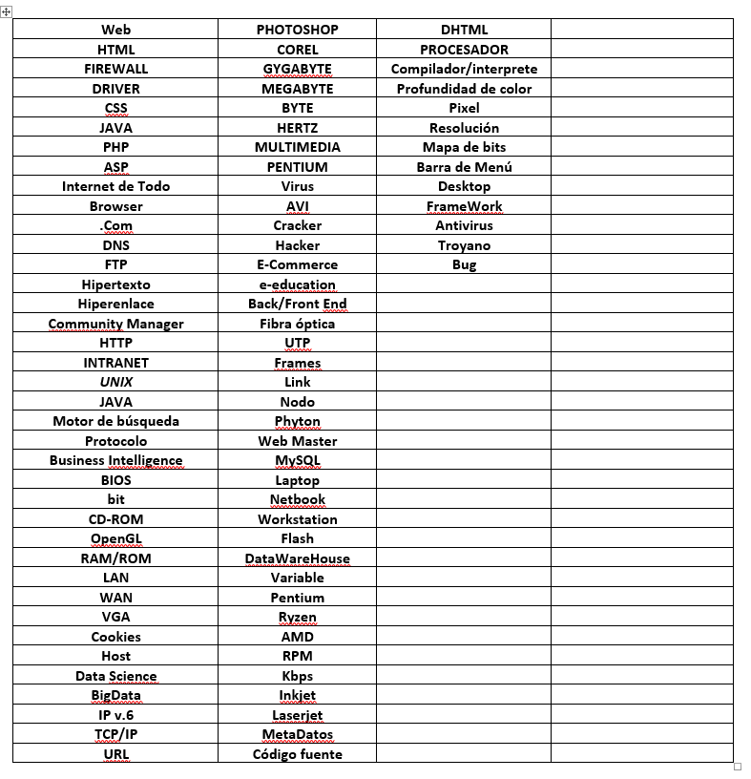
Mañana deben traer su hoja de TÉRMINOS INFORMÁTICOS completa, será entregada y evaluada en clase

